Slide 1


Amazon Dataset 2023
Explorative Datenanalyse
Präsentation vom 01.09.2023, J. Tauscher

Slide 2

Aufbau
Informationen zum Dataset
Fragestellungen /Intention der Analyse
Auswertung der Ergebnisse
Produktanalyse
Korrelationsanalyse
Häufigkeitsanalyse

Slide 3




Informationen zum Dataset
name | description
name | The name of the product
main_category | The main category of the product belong
sub_category | The main category of the product belong
image | The image of the product look like
link | The amazon website reference link of the product
ratings | The ratings given by amazon customers of the product
no of ratings | The number of ratings given to this product in amazon shopping
discount_price | The discount prices of the product
actual_price | The actual MRP of the product
Produkt-Dataset gescraped von der indischen Amazon Website( Link )
Produktdaten sind in 142 CSV-Dateien nach Kategorien getrennt
Jede CSV-Datei besteht aus 10 Spalten und jede Reihe hat die gleichen Produktdetails
Indische Währung (INR) im Rahmen der Bereinigung in Euro umgewandelt

Slide 4
Fragestellungen / Intention Analyse
Was sind die beliebtesten Produktkategorien und -marken?
Welchen Einfluss haben Preise, Rabatte und die Anzahl der Bewertungen auf das Rating?
Zu welchen Preisen werden die Produkte in verschiedenen Kategorien und Brands angeboten?
Wieviele Bewertungen haben Produkte in verschiedenen Kategorien und Brands?
Wie hoch ist die Anzahl der Bewertungen in verschiedenen Kategorien und Brands?

Slide 5

Was sind die beliebtesten Produktkategorien und -marken?
Analyse der anzahl der produkte

Slide 6
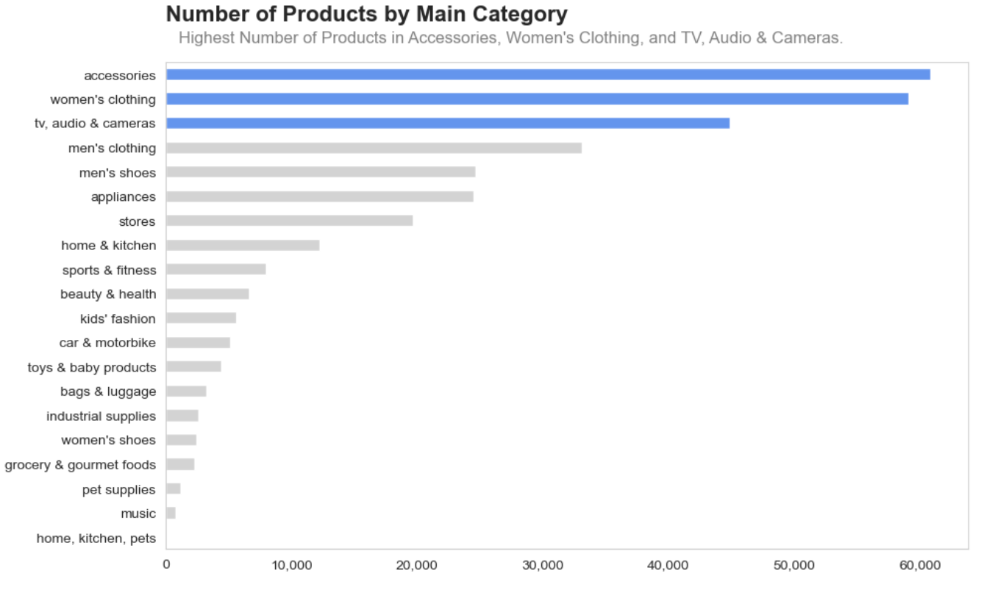
In comparison to other categories way less products. Maybe an opportunity?

Slide 7
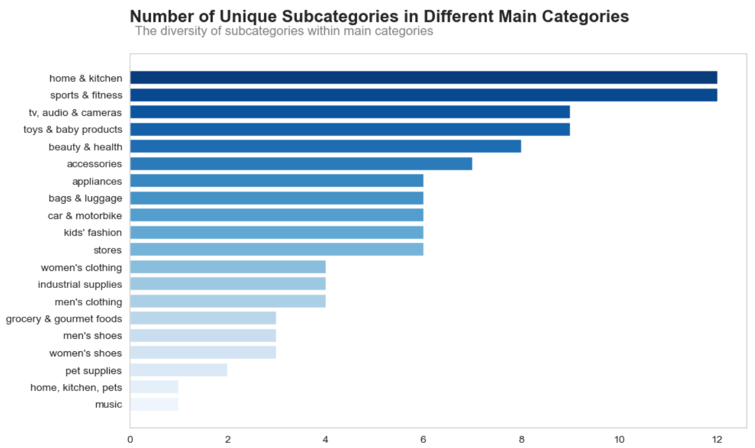

Slide 8
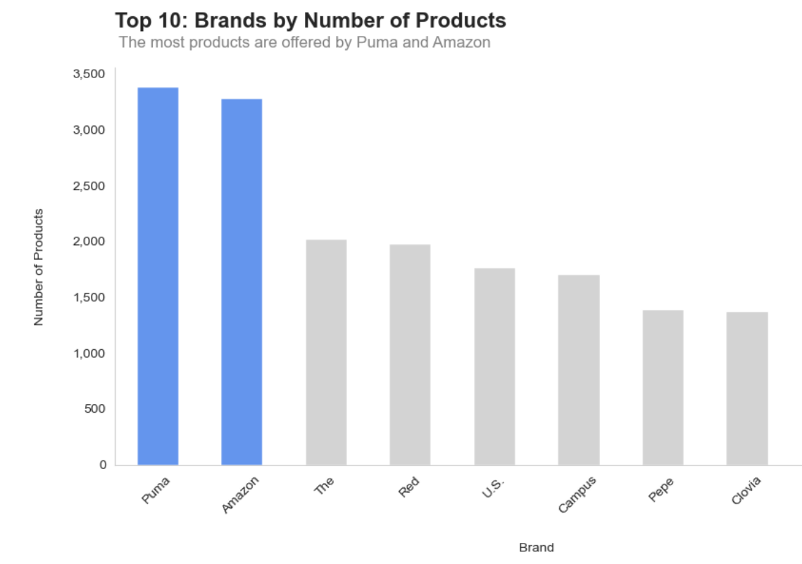

Slide 9
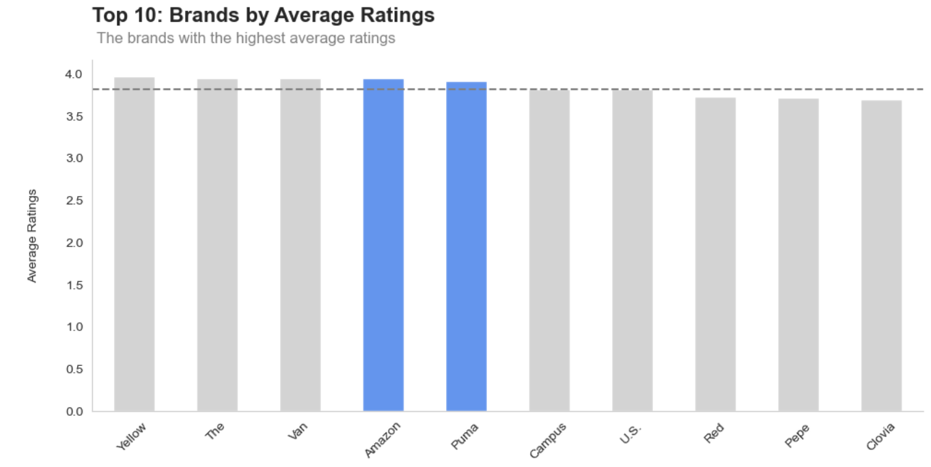

Slide 10
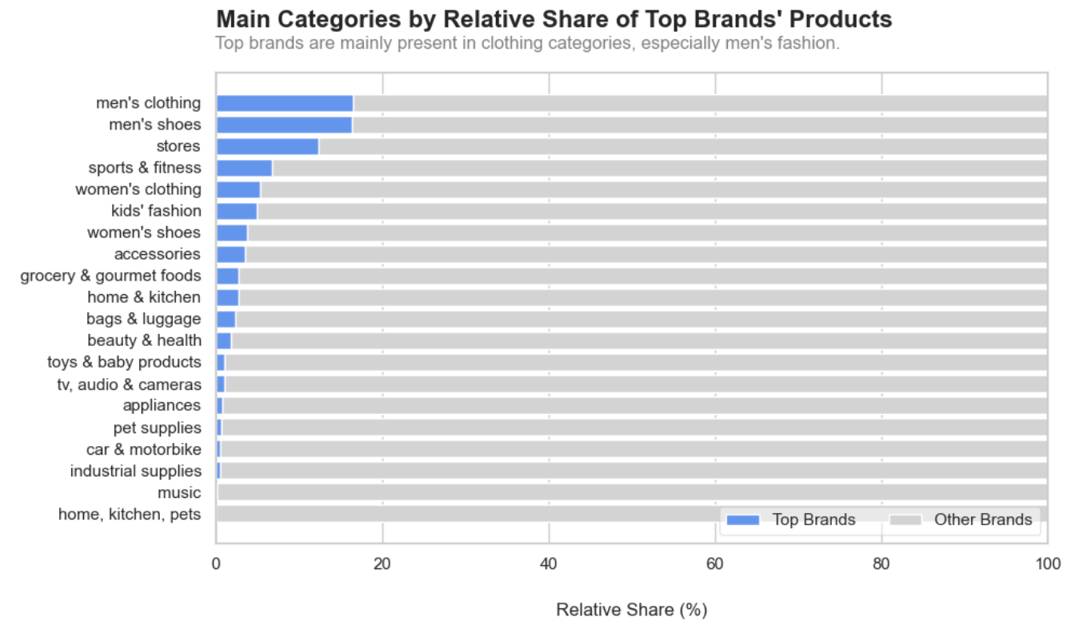

Slide 11

Welchen Einfluss haben Preise, Rabatte und die Anzahl der Bewertungen auf das Rating?
Korrelationsanalyse

Slide 12
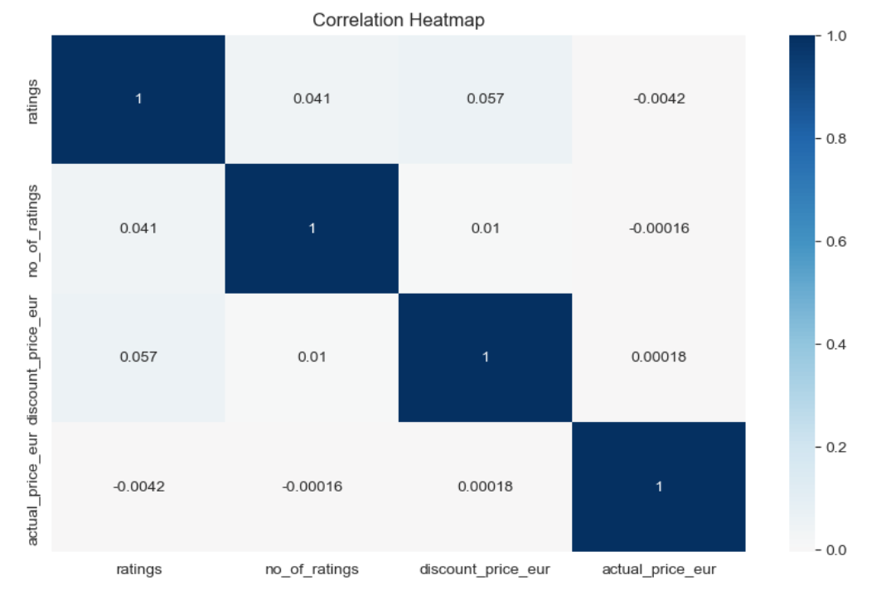

Slide 13
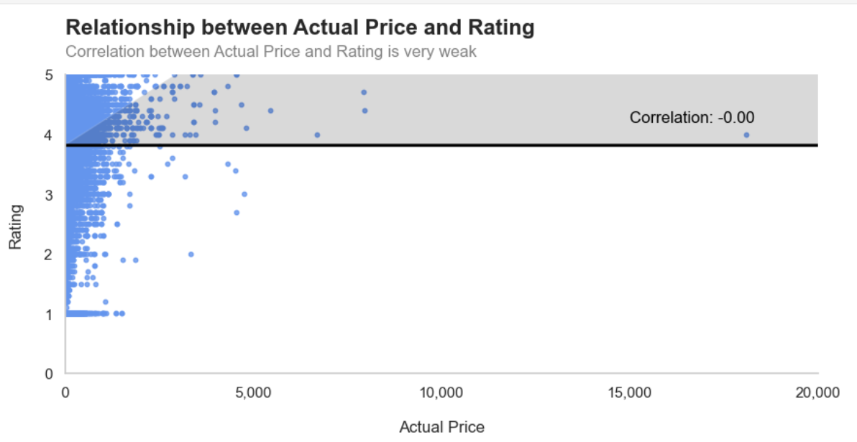

Slide 14
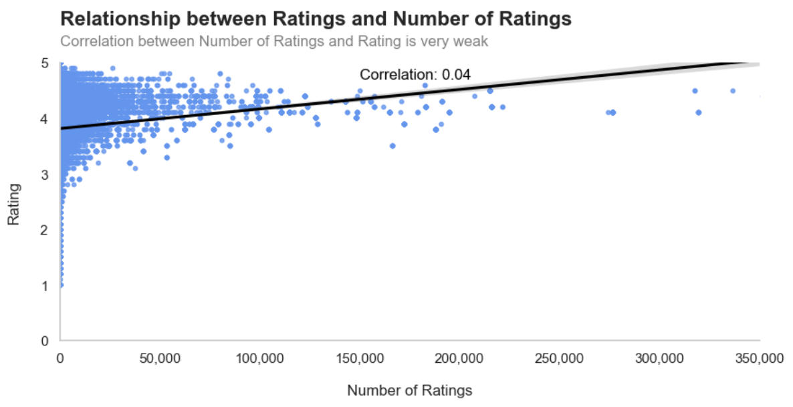

Slide 15
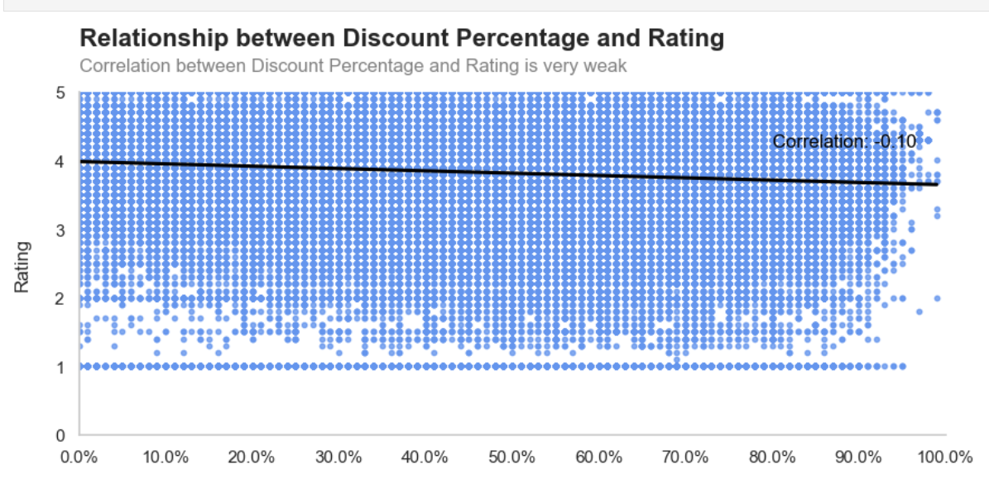

Slide 16
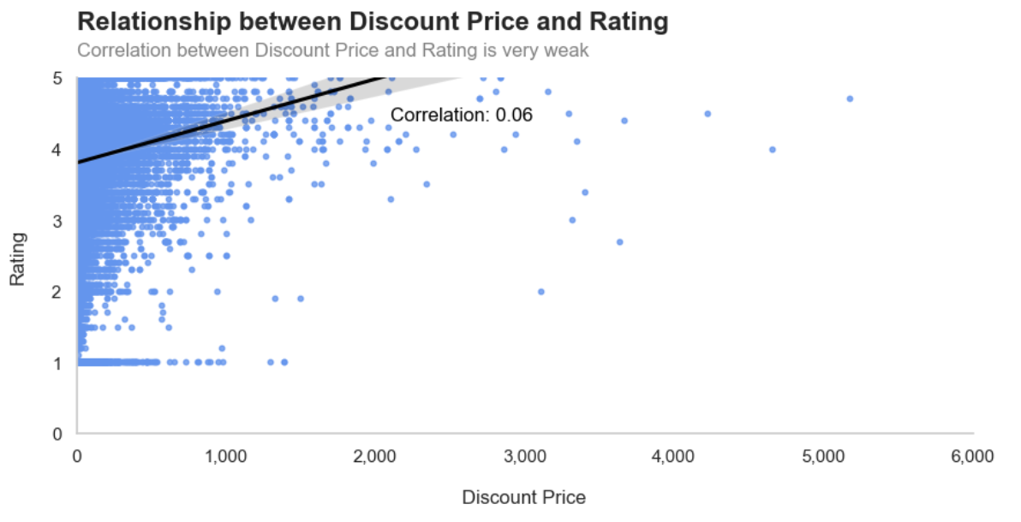

Slide 17

Zu welchen Preisen werden die Produkte angeboten?
Häufigkeitsanalyse

Slide 18
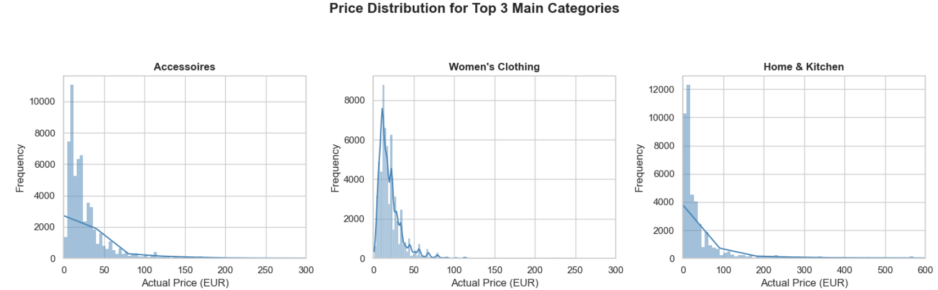

Slide 19
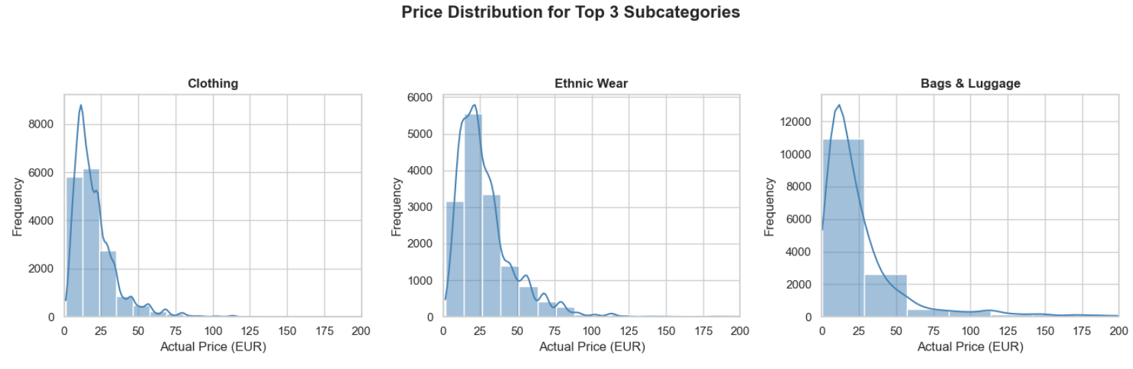

Slide 20
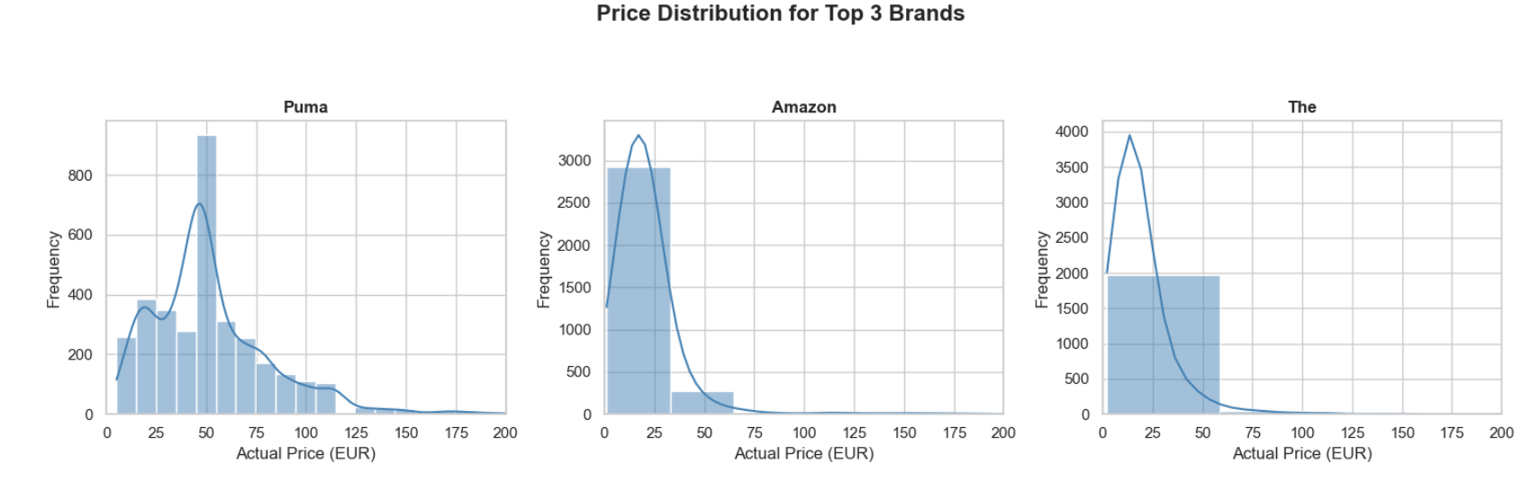

Slide 21
Welche Bewertung erhalten die Produkte?
Häufigkeitsanalyse

Slide 22
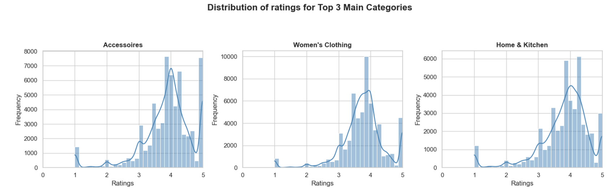

Slide 23
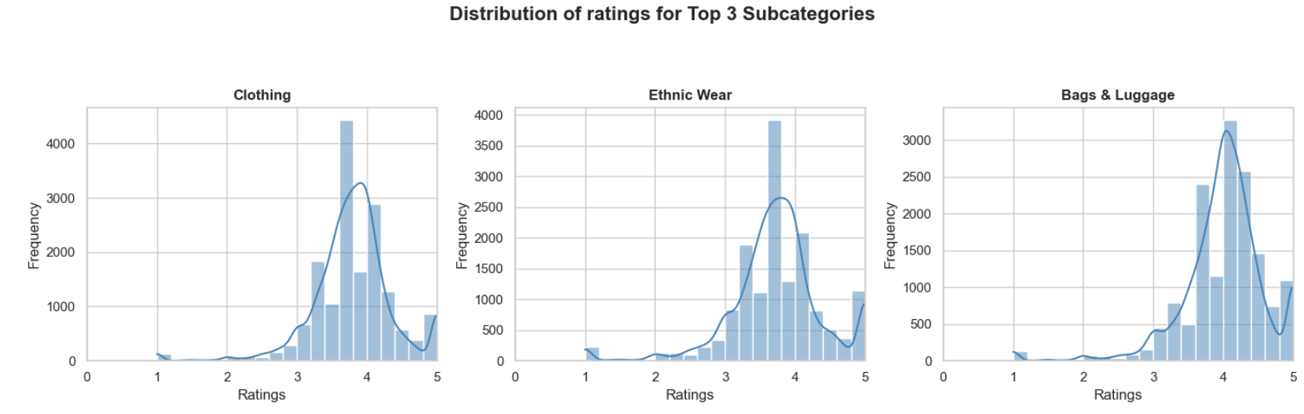

Slide 24
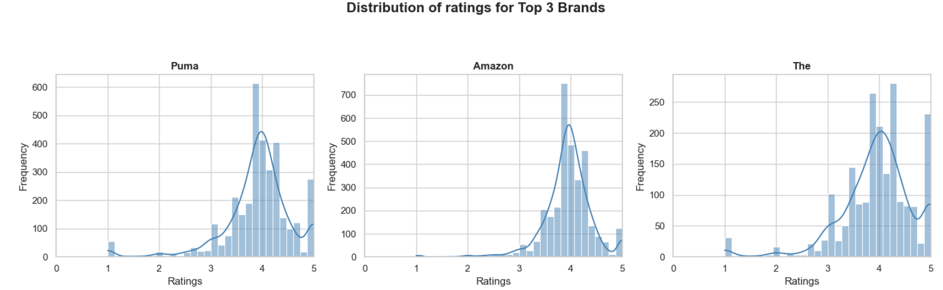

Slide 25

Wie viele Bewertungen haben die Produkte?
Häufigkeitsanalyse

Slide 26
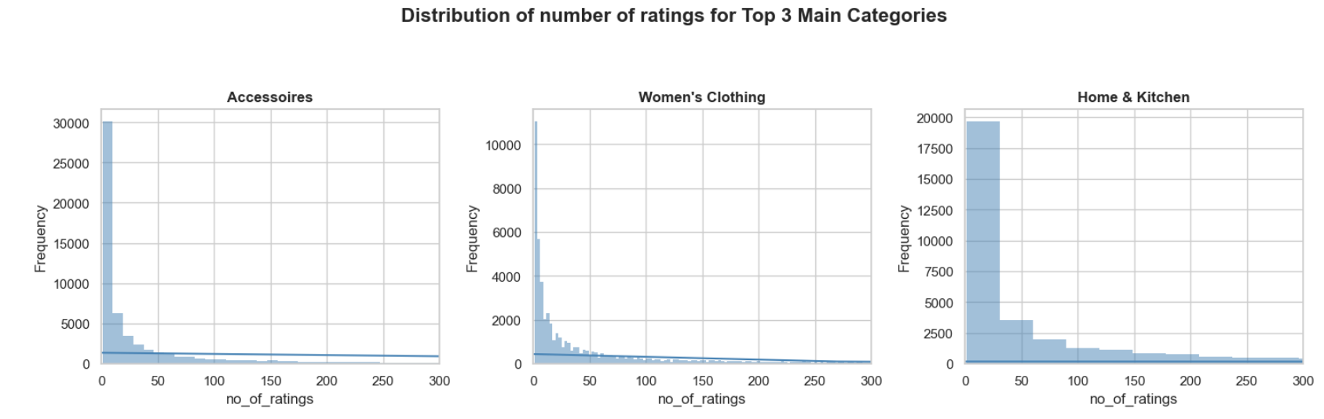

Slide 27
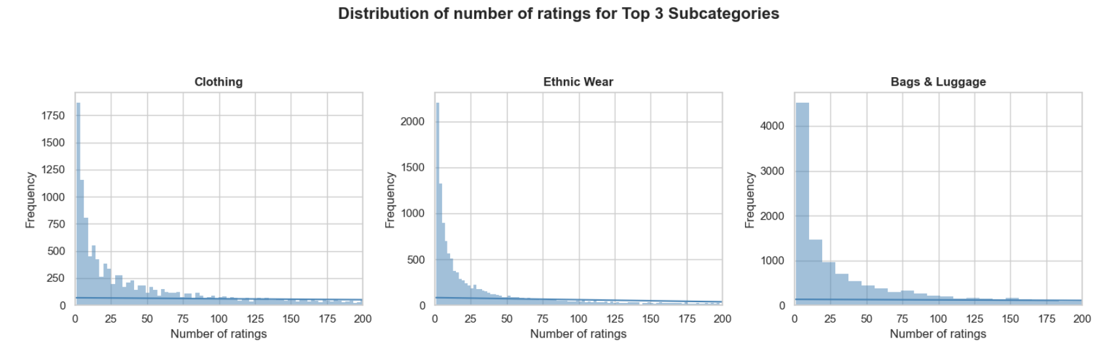

Slide 28
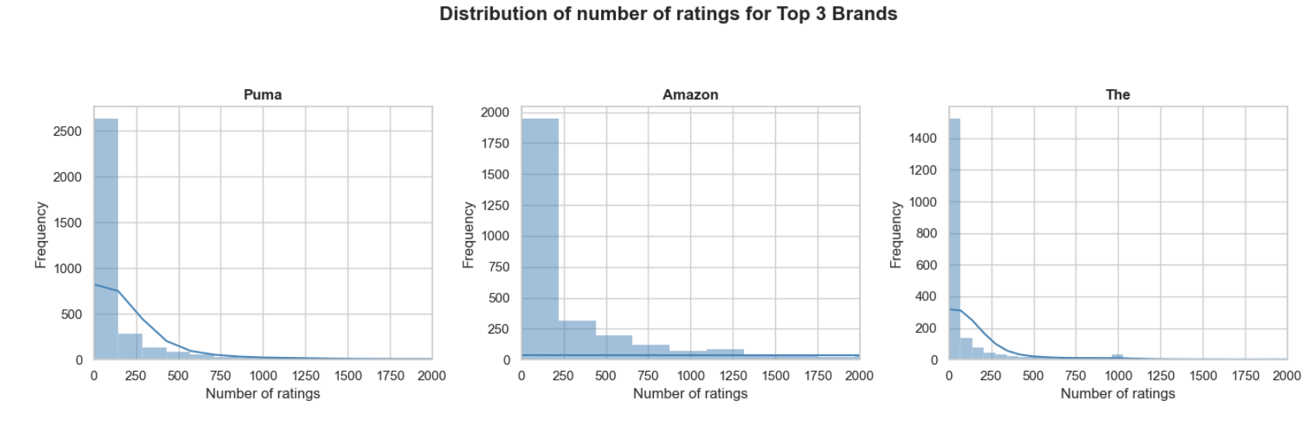

Slide 29

Zusammenfassung: Wichtigste Erkenntnisse

Slide 30
Wichtigste Erkenntnisse
Die meisten Produkte werden in der Hauptkategorie Accessoires, Frauenkleidung und TV, Audio & Cameras angeboten. Insgesamt sehr viele Kategorien mit wenigen Produktangeboten
Die meisten Produkte werden von Puma und Amazon angeboten, wobei Amazon eine höhere durchschnittliche Bewertung erhält
Der Anteil der angebotenten Produkte von TOP10-Brands ist relativ gering, insbesondere bei Amazon überraschend. Zeigt, dass Drittanbieter überwiegen
Produktpreise, Rabatte und Anzahl der Bewertungen haben einen schwachen bis gar keinen Einfluss auf die Bewertung

Slide 31
Wichtigste Erkenntnisse
Die meisten Produkte in den 3 größten Haupt und Subkategorien kosten < 50 Euro und haben eine Bewertung von 3 bis 4-Sternen. Auffallend ist die gute Bewertung von Bags & Luggage mit über 4 Sternen
Die meisten Produkte der 3 größten Subcategories haben einen Preis von < 25 Euro. Die beste Bewertung erzielen Produkte aus der Kategorie Bags & Luggage mit über 4 Sternen, während Clothes und Ethnic Wear überwiegend 3 bis 4 Sterne erhalten bei in der Regel < 25 Bewertungen
Amazon-Produkte kosten in der Regel bis zu 25 Euro, während Puma-Produkte um die 50 EUR angeboten werden. Amazon-Produkte werden in der Regel etwas höher bewertet als Puma-Produkte und haben auch mehr Bewertungen

Slide 32

Ausblick

Slide 33

Ausblick
Trendanalysen möglich, wenn weitere Informationen wie Absatzzahlen oder Daten zu Kundeneigenschaften bereitgestellt werden können
Es können außerdem noch weitere Eigenschaften eines Produkts von den jeweiligen Amazon-Seiten abgefragt werden oder aus dem Produktnamen extrahiert werden, wodurch die Analyse noch detaillierter gestaltet werden kann
Weitere Kategorien und Brands können näher betrachtet werden

Slide 34

Fragen?

